Slide 1
Создание единой автоматизированной системы управления энергообеспечением базовых установок NICA
Филиппов Михаил
ОИЯИ ЛФВЭ НИОСЭН
«Ускорительный комплекс NICA: проблемы и перспективы-2023» Альплагерь Цей.
Notes:
Power supplies command and control system for accelerator facilities of NICA complex 30'
Speaker: Mikhail Filippov (VBLHEP JINR)

Slide 2
(2016-2017)
Notes:
(2016-2017)

Slide 3
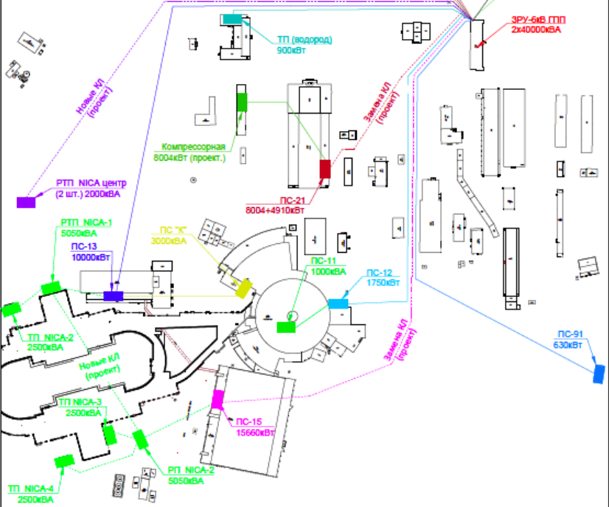
Схема расположения электросетевых объектов на площадке ЛФВЭ
Notes:
Схема расположения электросетевых объектов на площадке ЛФВЭ

Slide 4
Комплекс NICA
ПС-15
ИП
ИП
ПС-Ру-К
ИП
ПС-11
ПС-13
ПС-12
ИП
Корп. 1А
Notes:
Удалить лишнее
Для реализации проекта NICA необходимо правильное и чёткое функционирование всех п/ст обеспечивающих её энергопитание.
Вопрос модернизации назрел как никогда остро.

Slide 5
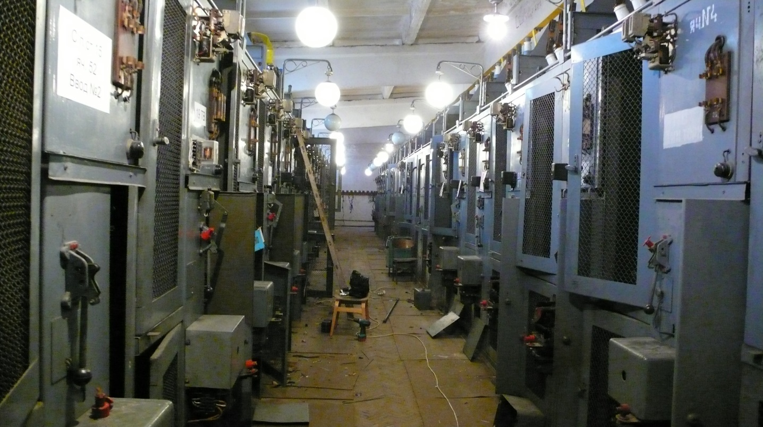
ПС 13 до модернизации
В качестве стартового шага , выбрана модернизация высоковольтной ПС-13 корпуса 1А.
С 1970-х гг п/ст работала без проведения капитальных ремонтов и замены оборудования.
Вид ПС 13 до момента модернизации
Notes:
Для автоматизации подстанции использован программно-технический комплекс ARIS и программное обеспечение ARIS SCADA.
с дальнейшим расширением управления п/ст РУ-К 6кВ, п/ст 15 корп 205, интеграция управления источниками.
Распределительная трансформаторная подстанция 6 кВ ПС 13 будет снабжать энергией ускоритель частиц, возводимый ОИЯИ.

Slide 6
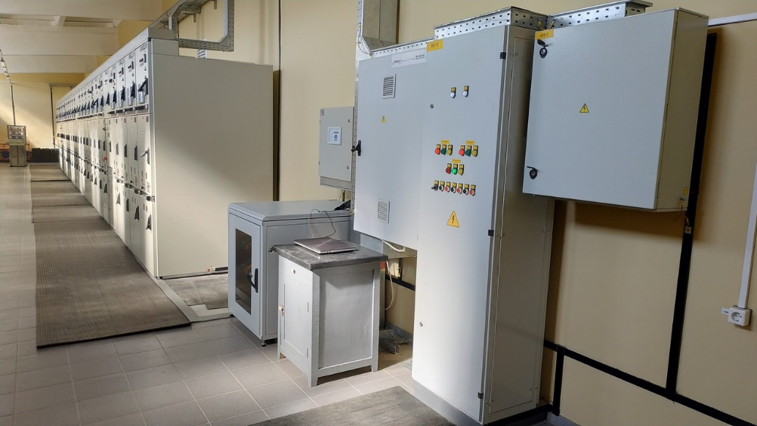
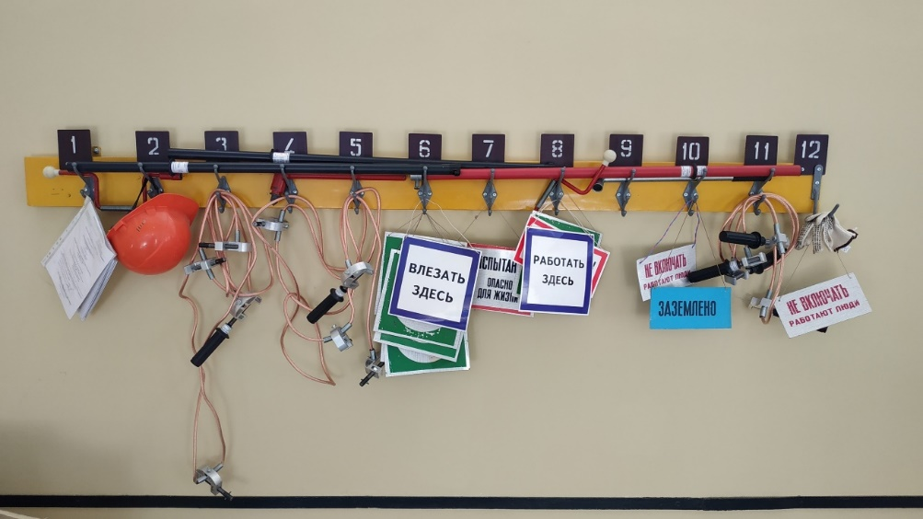
ПС-13 (2018) после модернизации
Рядом размещены шкафы АСУ,ЩСН, ЩПТ
Установлены современные комплектные распределительные устройства D-12P, производства Таврида Електрик
В данное время подстанция питает тиристорные выпрямители и строительство NICA.
Обновлены защитные средства для рабочего персонала
Notes:
Система питания нуклотрона и бустера
Ремонт помещения, Модернизация кабельных линий, Трансформаторов, высоковольтные ячейки DP-12 (разрез) Дуговые защиты, Контроллеры яч.
2017-18

Slide 7
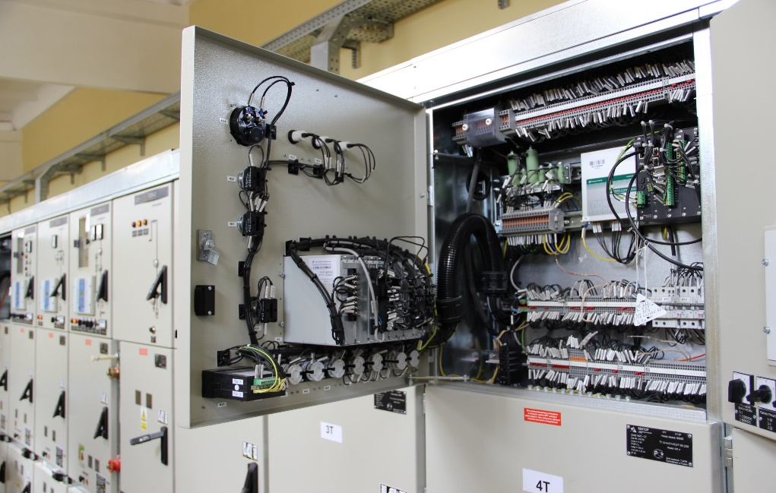
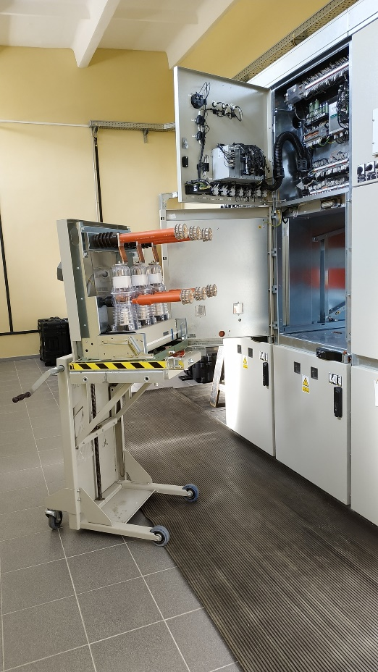
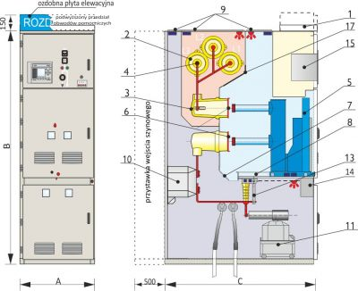
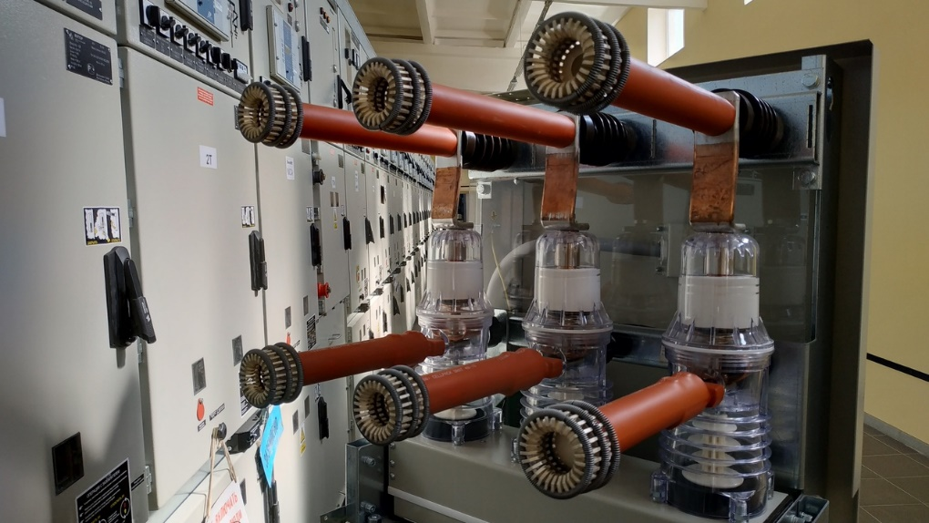
Комплектные распределительные устройства D-12P
Ячейки состоят из коммутационных аппаратов, шин, вакуумный выключатель, трансформаторов, средств учета, измерения, и устройство защиты.
Вакуумный выключатель
Notes:
Ячейки состоят из коммутационных аппаратов, шин, Вакуумный выключатель ,средств учета, измерения, и устройство защиты..

Slide 8
ПС-К до модернизации
Notes:
Для автоматизации подстанции использован программно-технический комплекс ARIS и программное обеспечение ARIS SCADA.
с дальнейшим расширением управления п/ст РУ-К 6кВ,
Распределительная трансформаторная подстанция 6 кВ ПС 13 будет снабжать энергией ускоритель частиц, возводимый ОИЯИ.
Для организации системы электропитания по принятой схеме предполагается выполнение реконструкции РУ-6кВ подстанции 6кВ «К» с заменой устаревшего оборудования КРУ серии КСО-2УМ на современное, без увеличения разрешенной мощности в объеме до 3500кВА.

Slide 9
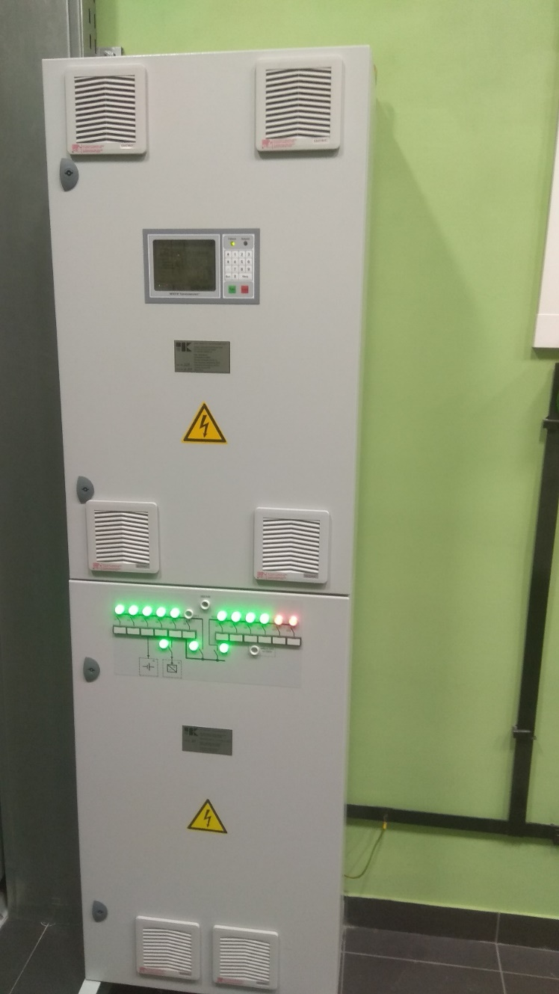
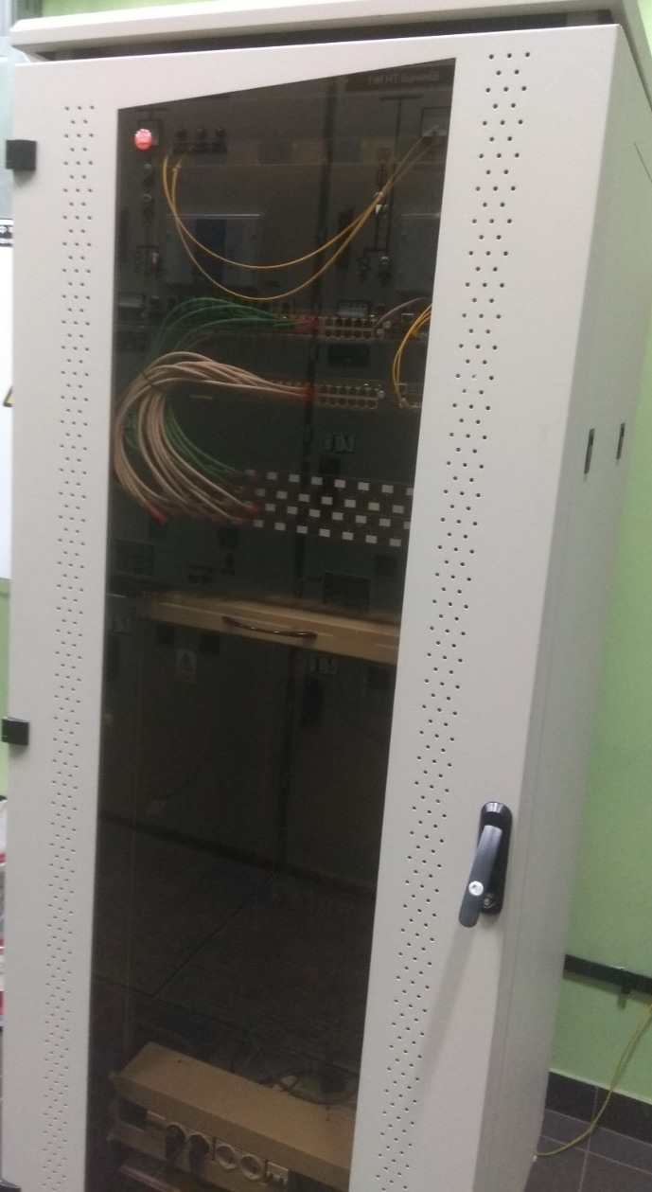
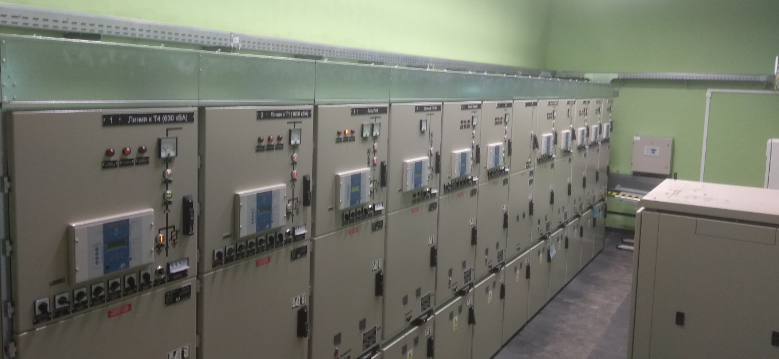
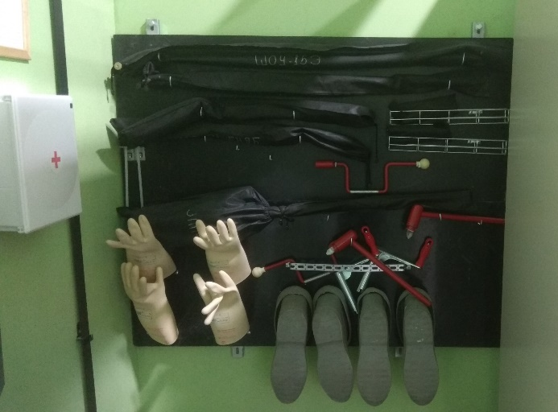
ПС К (2019-20)
Ячейки типа D-12P
шкафы АСУ,ЩСН, ЩПТ
защитные средства для рабочего персонала
Notes:
2019-20
We replace the outdated equipment of the KSO-2UM switchgear with D-12P Tavrida Electric
Для модернизации системы электропитания магнитных элементов
экспериментального зала корпуса №205, а так же создания точек технологического
присоединения строящегося здания №17 комплекса NICA требуется реконструкция
расположенной в этом корпусе подстанции №15. Характер нагрузок потребителей
подстанции изменяется, вместо используемых ранее кремниевых выпрямителей
класса напряжения 6кВ используется современная преобразовательная техника
класса напряжения до 1кВ. На период реконструкции системы электропитания
электроснабжение действующих источников питания магнитных элементов
сохраняется.

Slide 10
Понижающие трансформаторы 6->0.69 кВ, 1600 кВа
Notes:
Характер нагрузок потребителей подстанции изменяется, вместо используемых ранее напряжения 6кВ используется современная преобразовательная техника класса напряжения до 1кВ.
Структурная схема включает все МЭ канала медленного вывода пучка и каналов для станций СИМБО и ИСКРА, схем питания МЭ
Dry transformers are located behind the wall of the substation, In normal mode, power is provided from 2 transformers, the third - Reserve.
The voltage of 0.69 kV was taken as the main voltage of the line of power supplies for the magnetic elements of the particle beam extraction channel from the Nuclotron, for which three dry power transformers TS3 6 / 0.69 kV with a power of 1600 kVA powered by PN-6 kV were installed in the adjacent room.
The distribution of energy at the level of 0.69 kV and the organization of power directly to the sources is carried out by a separate RU-0.69 kV system.

Slide 11
ПС-15 (2022)
модульное исполнение ПС производства
Таврида Електрик
комплектные распределительные устройства типа D-12P
Notes:
Реконструкция подстанции №15 для питания системы
магнитных элементов каналов транспортировки пучка заряженных
частиц в корпусе 205 ускорительного комплекса ЛФВЭ
П /ст 15 яч .№102,103,202 ( 3 тр.1600 кВа 6/0,69 кВ)

Slide 12
шкафы АСУ,ЩСН, ЩПТ
яч.№104 ИП-22
Notes:
яч.№104 ИП-22 700квТ Система асу тп RED KIT
Оптические линии в новом формате резервирования PRP A\B

Slide 14
ГПП-1 110/6кВ ПС №134 «Дубна»
Notes:
Важный этап этого года 3-тий этап реконструкции головного питающего центра ГПП-1 110/6кВ ПС №134 «Дубна». Завершение которого обеспечит электроснабжение технологического и научно-исследовательского
оборудование комплекса в полном объёме по II категории надежности
ОРУ

Slide 15
трансформатор
110/6кВ единичной мощностью 20 000 кВа
трансформатор
110/6кВ единичной мощностью 40 000 кВа
Notes:
Замена Трансформаторов
Проектируемые распределительные пункты и подстанции комплекса NICA
обеспечат электроснабжение технологического и научно-исследовательского
оборудование комплекса в полном объёме по II категории надежности после
реконструкции головного питающего центра ГПП-1 110/6кВ ПС №134 «Дубна».
Точками присоединения объектов системы электроснабжения комплекса NICA
являются модернизированная подстанция №13 корпуса №1А и требующая
реконструкции подстанция №15 корпуса №205.

Slide 16
КРУ 6кВ- масленые выключатели модельного типа 1935 г.
Секция реактированных шин 6 кВ
Notes:
1957г.

Slide 17
Ячейки 6-кВ тип «Инновация»
Ячейки 6-кВ тип D-12P
Notes:
Введена Новая часть подстанции 6-кВ секция №1 яч. №16 - п/ст 15

Slide 18
Мнемощит управления в диспетчерский
Реле мощности 1954г.

Slide 19
Видеостена
Notes:
Мнемокадр ГПП SCADA REDKIT

Slide 20
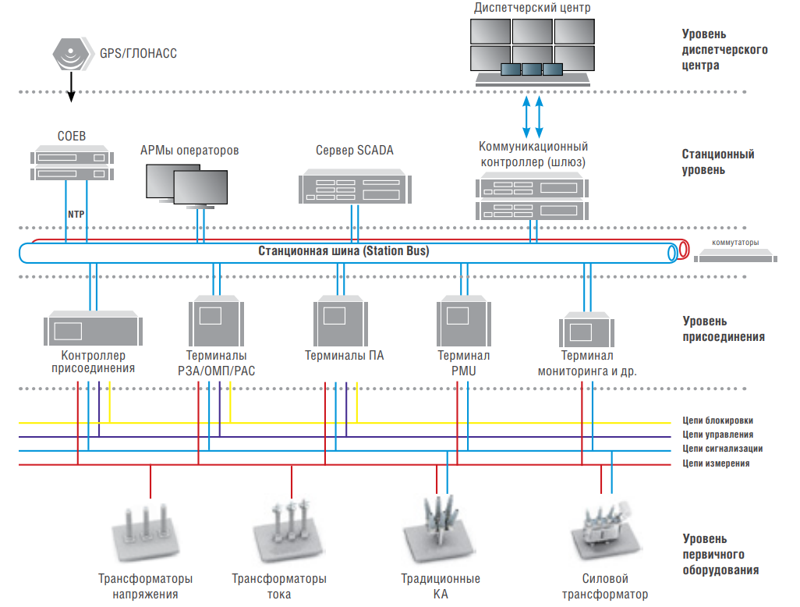

Slide 21
Проблемы
Зоны разграничения ответственности
Создание серверной в к. 1А
Стройка технологических оптических сетевых трасс
Переход на современную SCADA RedKit
Аналитика и обработка собранных данных за сеанс
Недостаток штата

Slide 22
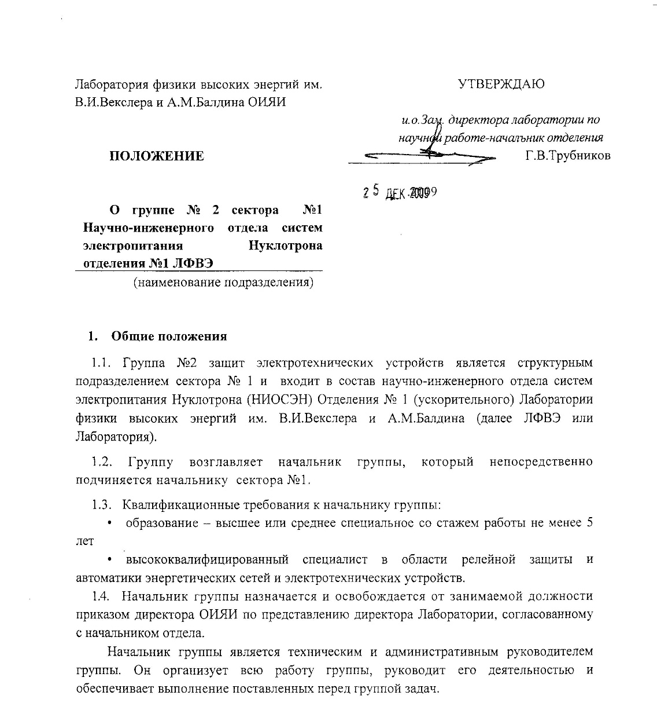
Зоны разграничения ответственности

Slide 23
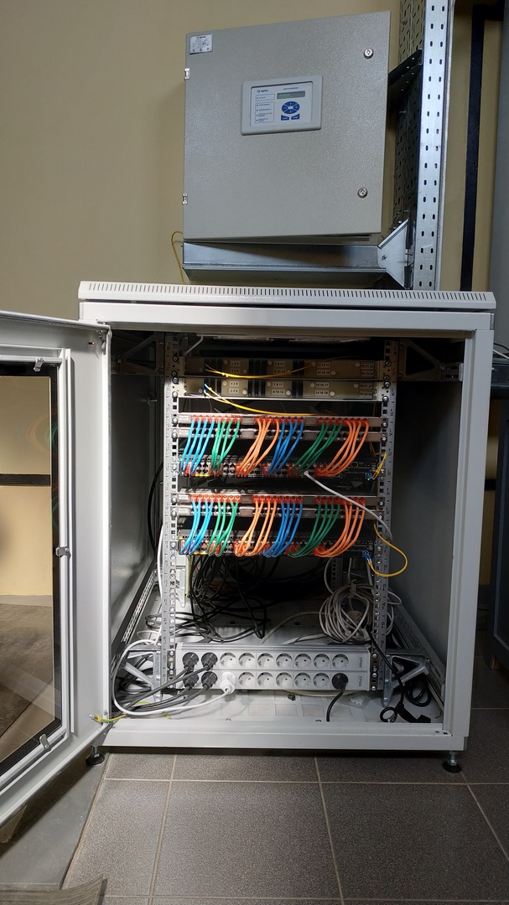
Комплектные распределительные устройства D-12P
Зоны разграничения ответственности
АСУ
?
РЗА
НИОСЭН Гр. 2 РЗА
НИОСЭН Гр. 1
СИСТ
ИЭТО
Notes:
Ячейки состоят из коммутационных аппаратов, шин, Вакуумный выключатель ,средств учета, измерения, и устройство защиты..

Slide 24
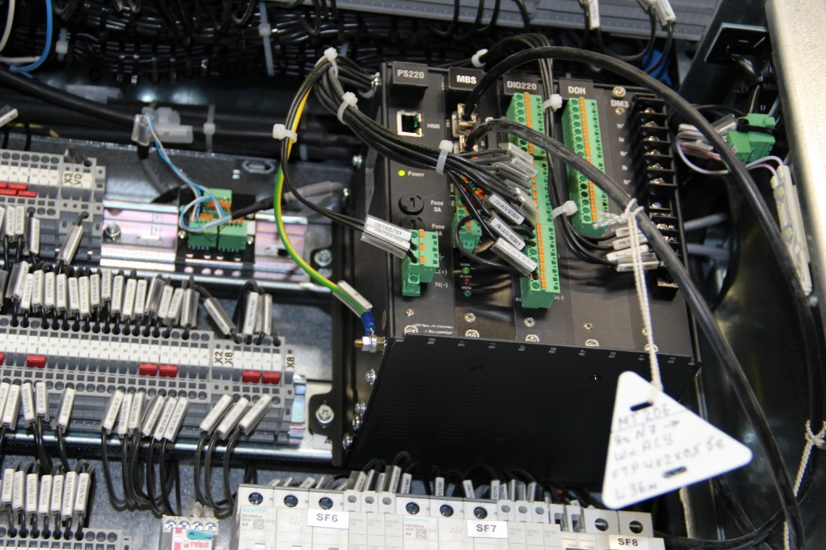
Недостаток штата
12 Подстанций
Более 250+ контроллеров Aris
6 SCADA серверов
Численность персонала = Годовые трудозатраты в чел.-ч/1850 ч
4 ≈7152,65/1850
Notes:
Нет профильных специалистов для обслуживания.

Slide 25
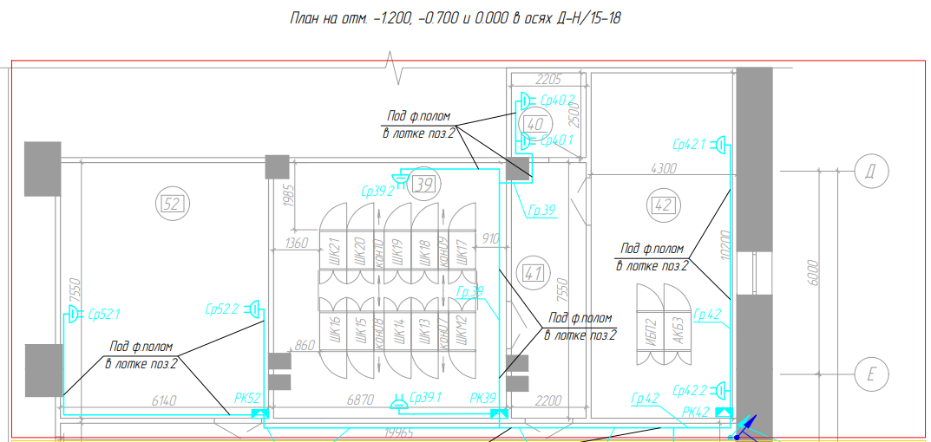
Создание серверной в к. 1А
ПАУК
Notes:
Помещение аппаратуры управления и коммутации

Slide 26
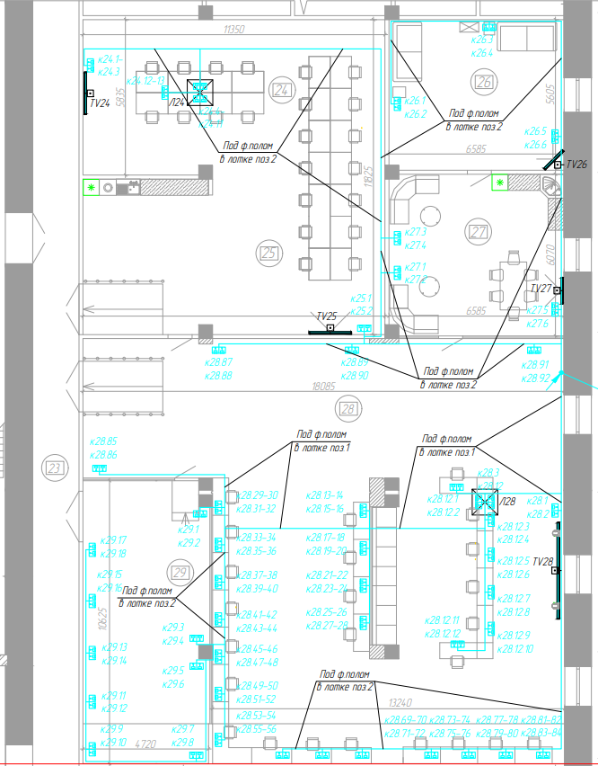
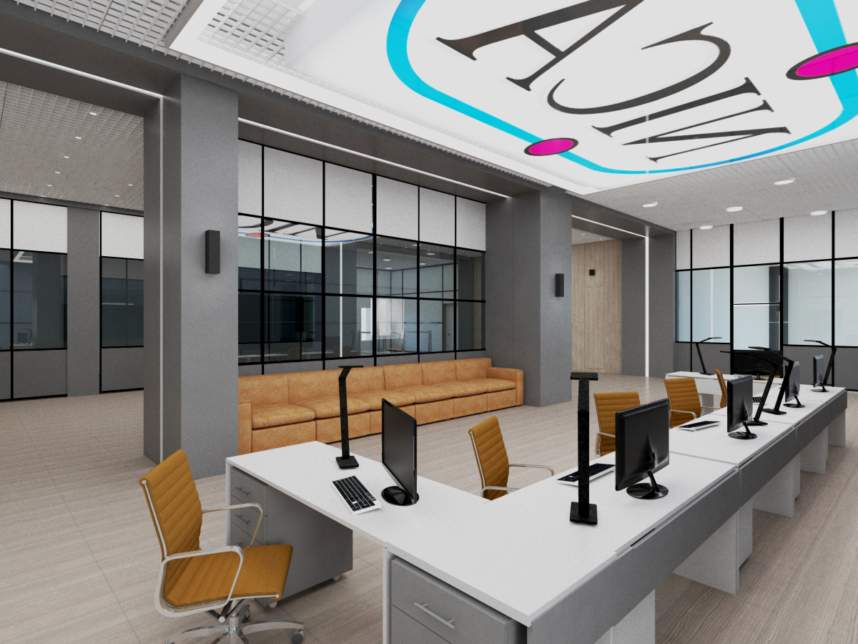
Пультовая коллайдера 1А

Slide 27
Недостаточное резервирование энергетических кабельных трасс

Slide 28
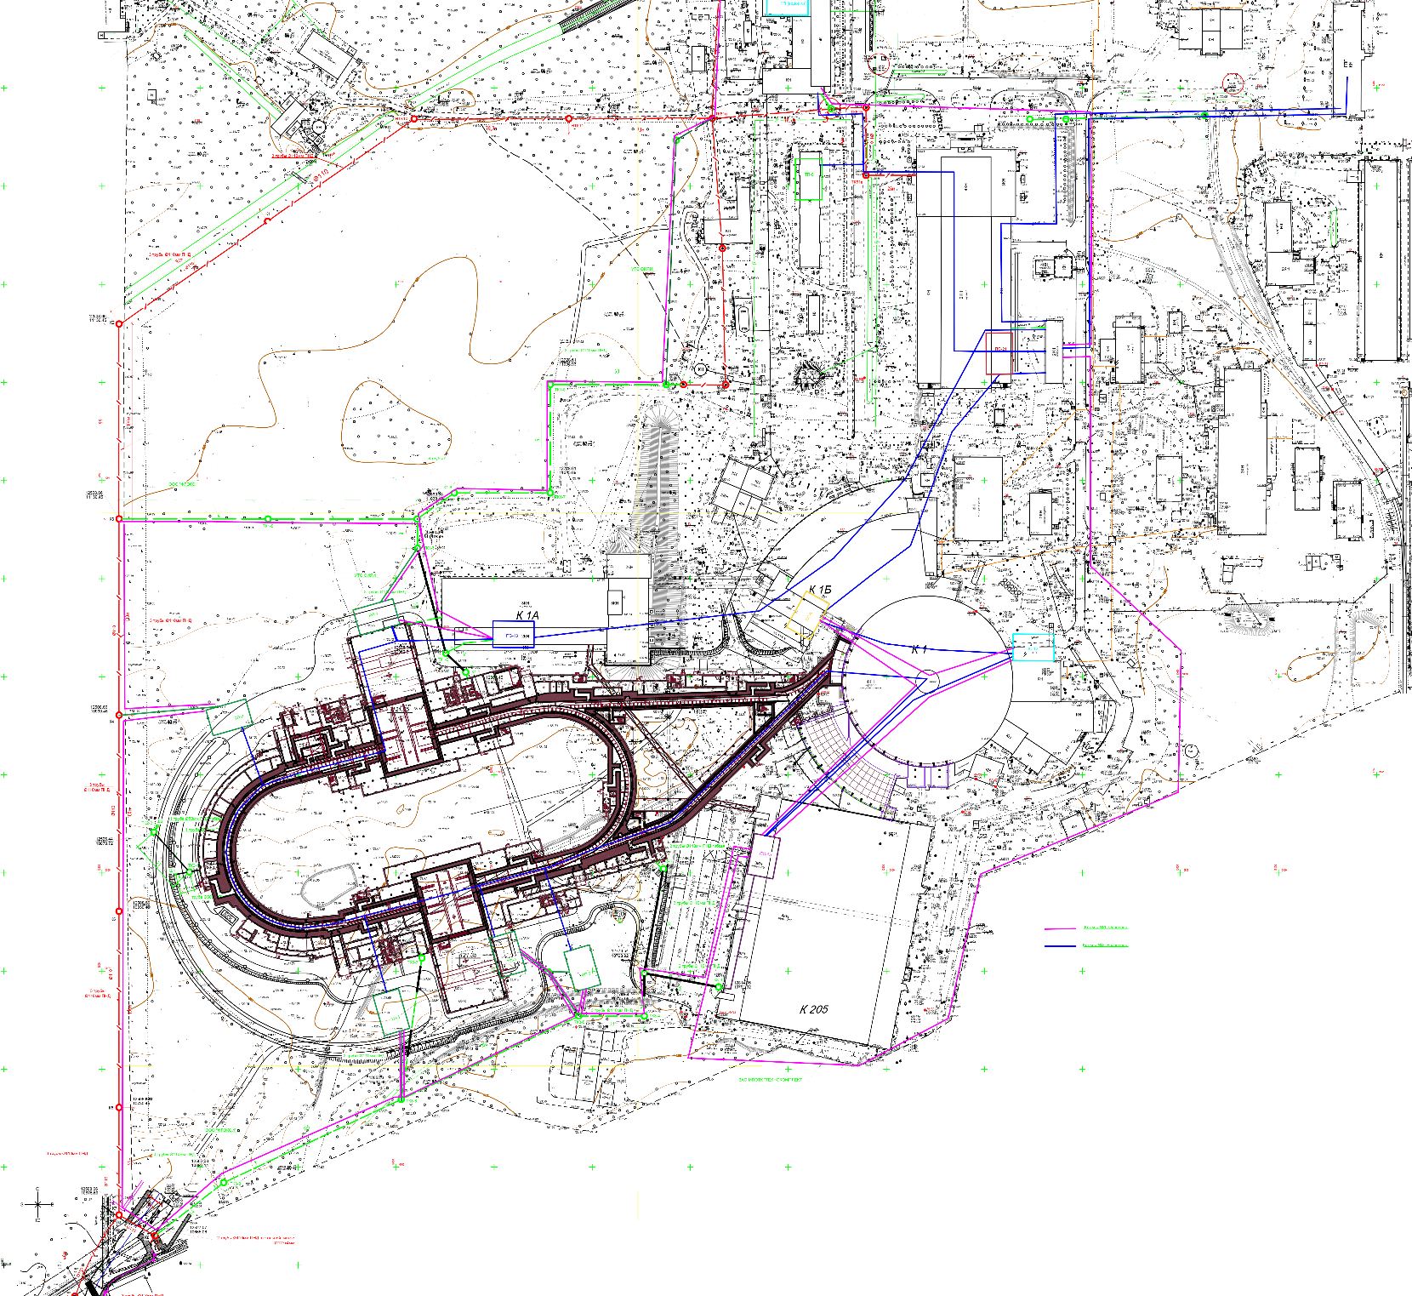
Стройка технологических оптических сетевых трасс
Проект УТС внутриплощадочных оптических трасс

Slide 30
К.1А
ГПП-1

Slide 31
Концепт архитектуры
К. 1А (ПС-13,15, К)
ГПП-1
Notes:
Нами была выбрана архитектура общепринятого стандарта МЭК 61850

Slide 32
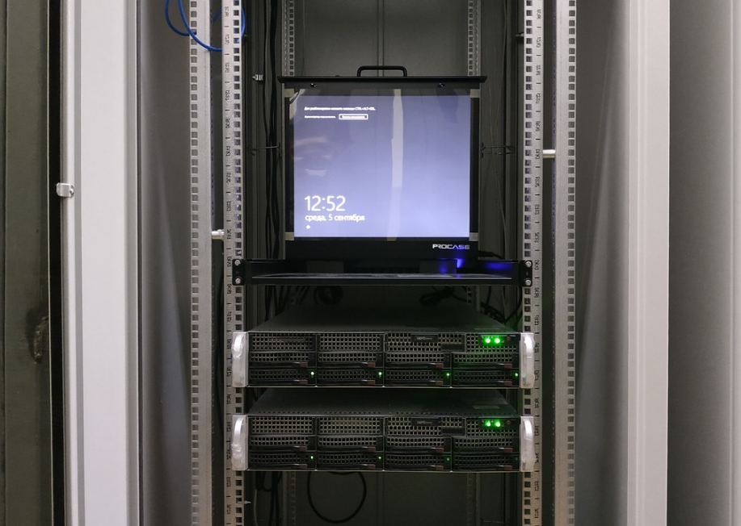
Аналитика и обработка собранных данных за сеанс
В этом сеансе был запущен пилотный проект по сбору данных с 15 ячеек :
Пс-15, Пс-13 и Пс-К
SCADA RED KIT успешно записала в БД 800GB сырых данных с контроллеров ARIS
Теперь требуется изучение и анализ данных, для корректировки полноценных шаблонов записи для Подстанции 6-кВ

Slide 33
Результаты анализа данных, помогут вычислить сегменты энергетической сети с паразитическими гармониками

Slide 34
Проблемы:
Зоны разграничения ответственности
Создание серверной в к. 1А
Стройка технологических оптических сетевых трасс
Переход на современную SCADA
Аналитика и обработка собранных данных за сеанс
Недостаток штата
Решение:
Создание подразделение АСУ энергосистемы ЛФВЭ численностью 6 профильных специалистов.
Активное привлечение профильных служб ОИЯИ

Slide 35
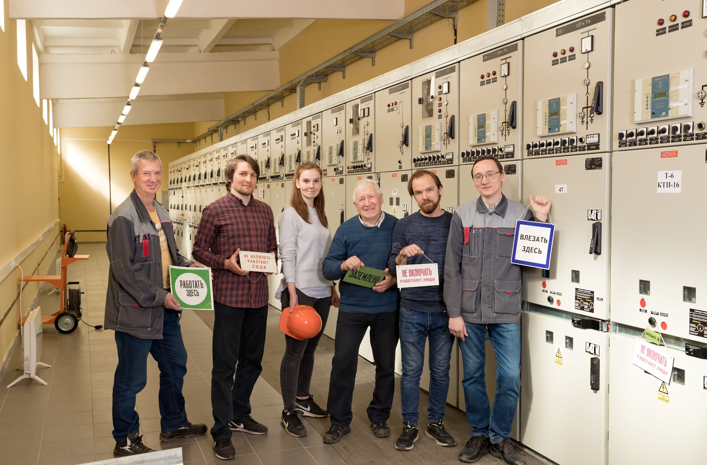
Благодарю за внимание.

